Slide 1
P실무 프로젝트 - 최종발표
나 혼자 한다
(4팀)
201533745 문선일
201534053 노권영
201533750 박석준
201533807 이동현

Slide 2
(
목차
1
개발 조직 / 역할
2
개발 목적
3
개발환경 / 시스템 구성도
4
DB 구조
5
벤치 마킹
6
주요 기능
7
시연 영상

Slide 3
개발 조직/ 역할
역할 | 학번 | 이름 | 역할(주요 개발기능)
팀장 | 201533745 | 문선일 | - 프로젝트 관리(일정, 아이디어, 성과) 앱 UI & 기능 개발 (다이어리,그룹 기능) PPT제작, 발표
팀원 | 201534053 | 노권영 | - RESTAPI 구현 앱 UI & 기능 개발 (유산소, 웨이트, 차트) DB연동 기능 개발
팀원 | 201533750 | 박석준 | DB 설계,구현 RESTAPI 설계 자료 수집(유산소, 웨이트 데이터, 비디오 )
팀원 | 201533807 | 이동현 | - 개발 목표, 서비스 기능 정의, 요구사항 정의, 유스케이스 앱 기능 개발 (몸변천사) 벤치마킹 분석

Slide 4

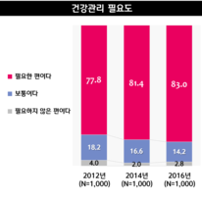
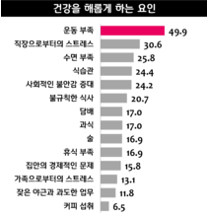
나 혼자 한다
개발 필요성 / 목적
CONTENTS
컨텐츠에 대한 내용을 적어요
Enjoy your stylish business and campus life with BIZCAM

Slide 5
개발 환경( 웹 서버 )
구분 | 개발환경 | 규격 | 비고
개발툴 | 편집툴 | VS Code
 | 개발 IDE | ENIDE
 | 프레임워크 | Node.js
서버 | TCP Port주소 | 65000
 | IP주소 | 192.9.x.x
 | OS | Window 10 pro
 | DB | Mysql
서버 하드웨어 | CPU | AMD Ryzen 3900X
 | RAM | 16RAM
 | DISK | 1TB DISK
 | Network | 1Gbps

Slide 6
개발 환경( 사용자 앱 )
구분 | 개발환경 | 규격 | 비고
개발툴 | 편집툴 | Android Studio
 | 개발 IDE | Android Studio
 | 프레임워크 | JAVA, RxAndroid
클라이언트(모바일) | OS | Android 8.0
하드웨어 | CPU | Snap Dragon 660
 | RAM | 3GB
 | DISK | 64GB
 | Network | Wi-Fi

Slide 7




시스템 구조
나혼자한다 서버
관리자 웹
사용자 애플리케이션
로그인
기존 레시피 기능
메뉴 등록/삭제
웨이트 트레이닝
메뉴 리스트 조회
REST API
유산소 운동
레시피 리스트 조회
운동 다이어리
레시피 등록/수정
운동 시간/ 칼로리 차트
회원 리스트 조회
나의 몸 변천사
회원 삭제
통합 데이터베이스
운동 그룹 기능

Slide 8
메뉴 구조도
메인화면
그룹 생성
로그인/로그아웃
회원가입/탈퇴
ID/PW 찾기
그룹 등록
그룹 화면
그룹원별 자료
운동관리
재료보고 선택
레시피보고 선택
카테고리별 재료선택
카테고리별 레시피
난이도별 레시피
즐겨찾기 레시피
레시피 게시판
운동 다이어리
유산소 운동
웨이트 트레이닝
나의 몸 변천사
운동 일지
선택목록 조회
메뉴 검색
레시피 상세화면
즐겨찾기 해제
게시판 등록안내
칼로리 계산
운동 상세화면
날짜별 신체 사진
운동 일지 등록
즐겨찾기 등록
운동 차트 기록

Slide 9
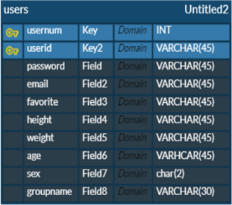
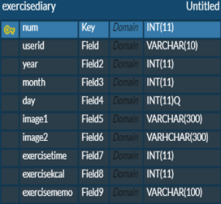
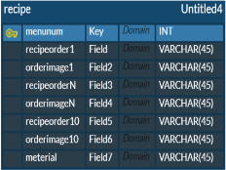
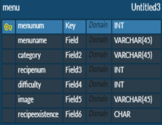
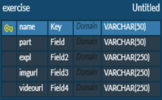
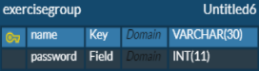
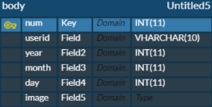
DB 구조

Slide 10
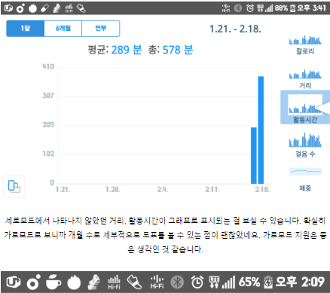
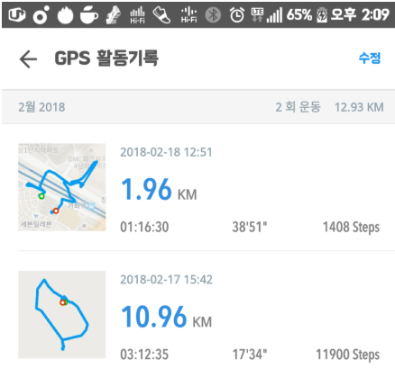
벤치 마킹
벤치마킹 아이템 : Pacer
무료체험(7일) 이후 비용 지불
GPS를 활용한 운동 기록을 제공
걷거나 뛰는 등 gps를 활용한 운동
기록에만 특정되어있음
유료로 사용할 정도의 어플은 아님
차트기능과 함께
다양한 운동을 기록할 수 있는
다이어리 기능 추가

Slide 11
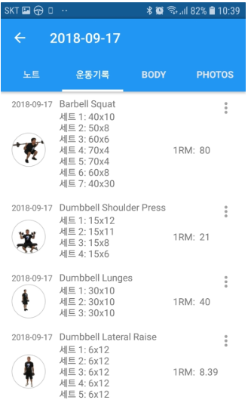
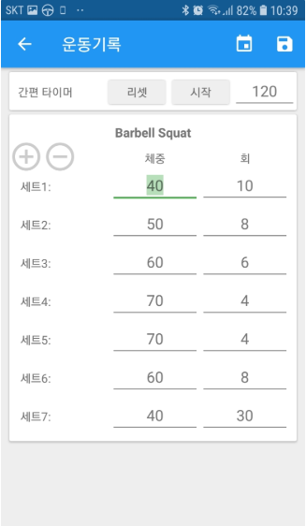
벤치 마킹
벤치마킹 아이템 : 심플 레시피
다양한 운동에 대한 기록 가능
단순히 기록만을 제공하므로
메모어플과 다를 바가 없다.
효과적인 사용을 위해
차트 / 몸 변천사 /
기초대사량(BMR) 기능 제공
Text

Slide 12
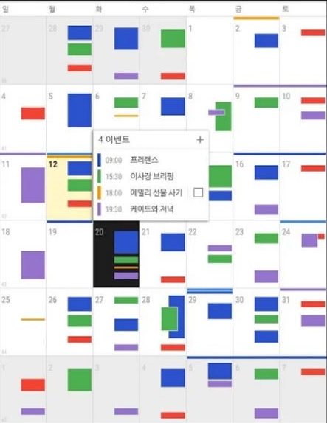


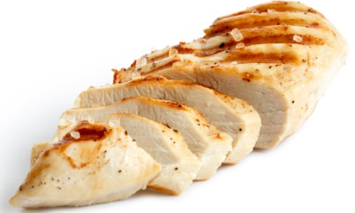
차별성 • 경쟁력
첫 번째
두 번째
세 번째
경제적 문제 & 도움 안되는 식단
스스로 기록하며 관리
함께 하는 운동

Slide 13
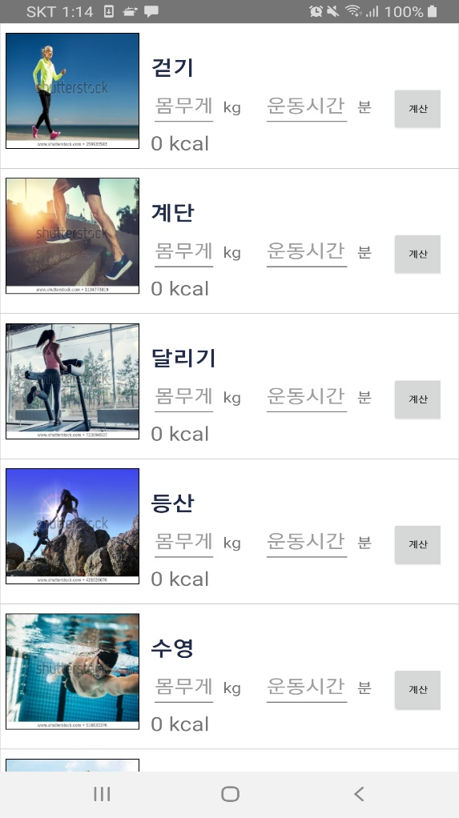
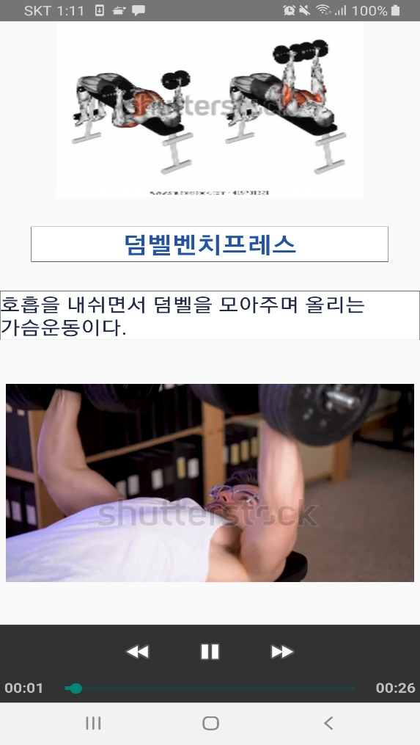
주요 기능 – 유산소 / 웨이트 기능
유산소와 웨이트 트레이닝 정보 제공
유산소 = 칼로리 소모량을 쉽게 계산
웨이트 트레이닝은
카테고리별로 설명과 동영상을 제공함

Slide 14
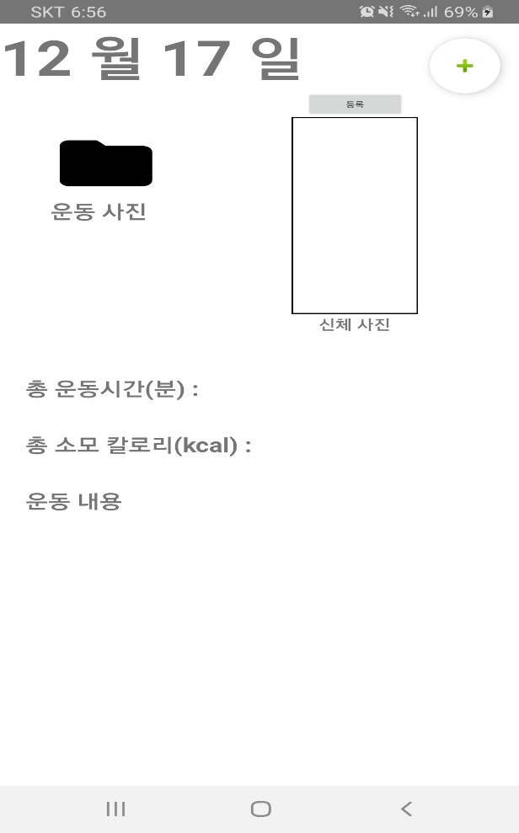
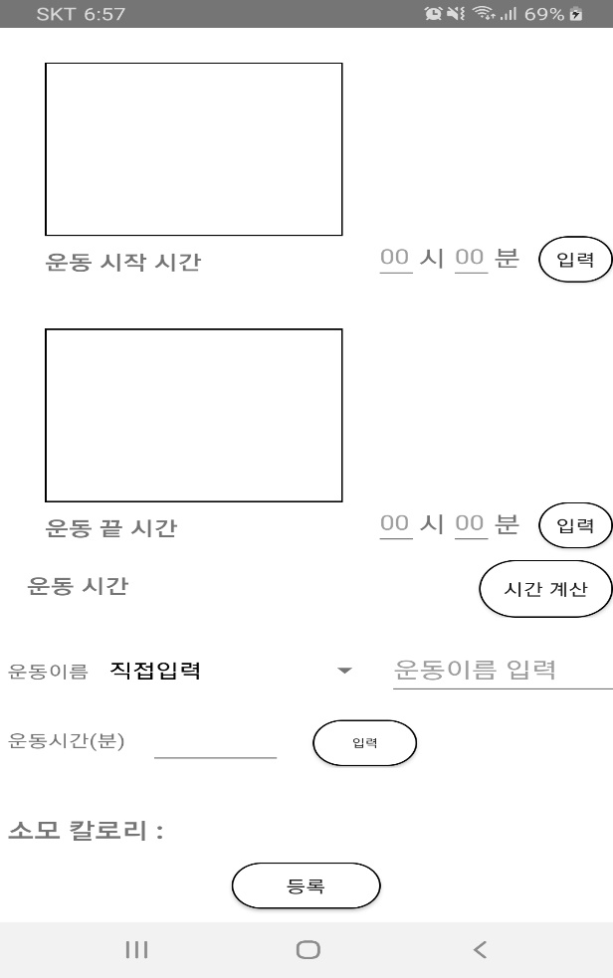
주요 기능 – 운동 다이어리 기능
운동 사진을 통해 사진과 함께 기록
시작 시간과, 끝나는 시간은
업로드한 사진의 메타데이터 활용
(사진을 못찍을 시 시간 입력으로 대체 가능)
유산소 운동의 경우 소모 칼로리
자동 계산

Slide 15
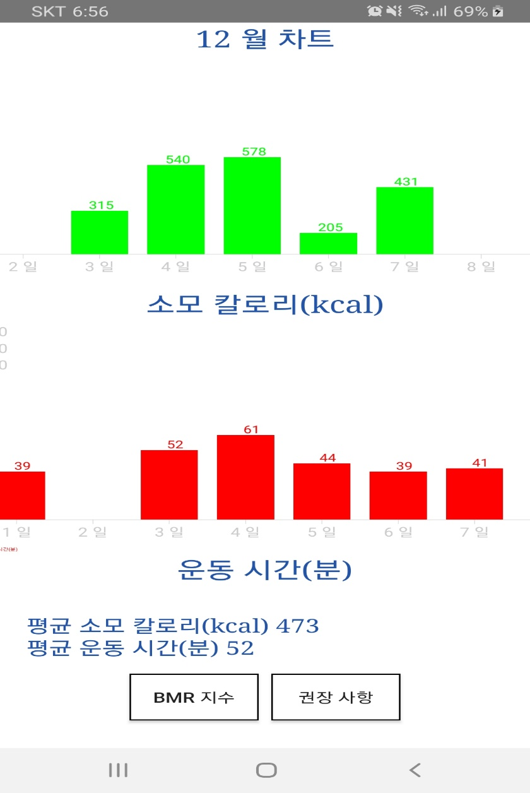
주요 기능 – 차트기능
다이어리의 기록을 토대로
월별 소모 칼로리와 운동시간을
한눈에 보여줌
(평균 소모 칼로리와, 운동시간 제공)
BMR지수(기초대사량)를 알려주고
권장 일일 소모 칼로리와
체중감량시 섭취해도 되는 칼로리를 알려줌

Slide 16
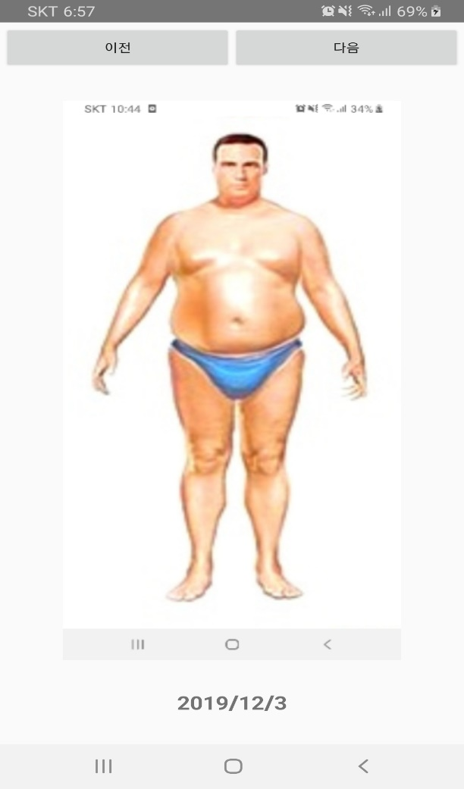
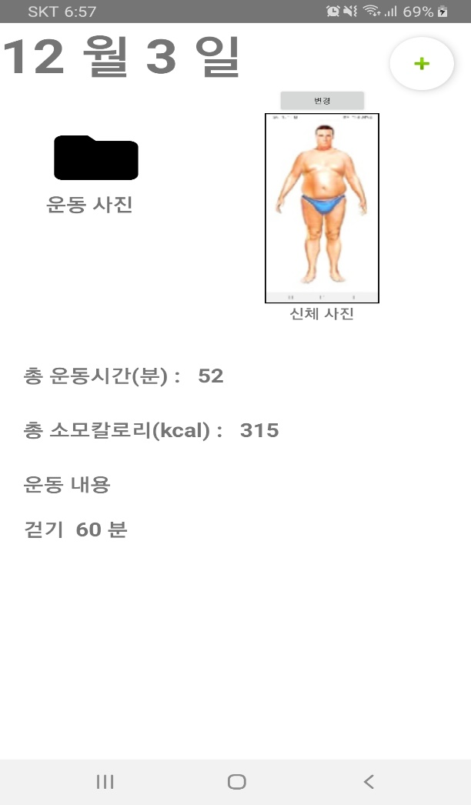
주요 기능 – 몸 변천사(신체 사진 기록)
본인의 몸의 변화를
다이어리 기록을 통해
직접적으로 체감할 수 있고,
꾸준히 운동하여 변한 신체는
성취감과 지속적인 운동에 도움

Slide 17
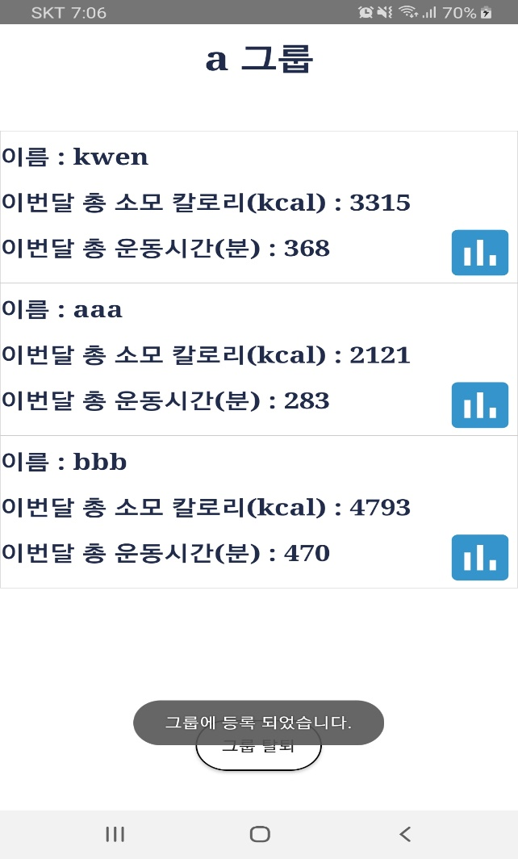
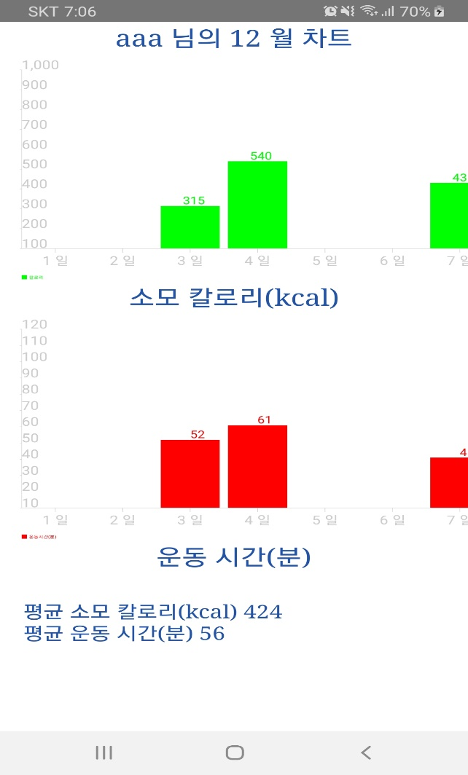
주요 기능 – 운동 그룹 기능
친구들과 함께 운동 할 수 있는
그룹 기능 제공으로
친구들이 확인할 수 있기 때문에
경쟁심, 꾸준한 운동에 도움

Slide 18
시연 영상

Slide 19
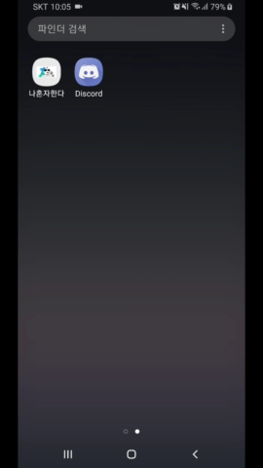

Slide 20
감사합니다

